Slide 1
분석 데이터 전처리
평 가 작 업 지 시 서
[2001010510_21v4]
📌 제출 방법 : 학사시스템 능력 평가 게시판 및 GitHub Repository → 본인 Branch Push
이름 : 노가희
수행날짜 : 2026-07-28
Branch 이름 (영문) : NoGaHee
📂 업로드 파일 10_분석데이터전처리_이름.pptx, README.md, ipynb파일, prj_data_cleaned.csv
🔗 Repository https://github.com/seokssaem/bigdata-2026.git

Slide 2
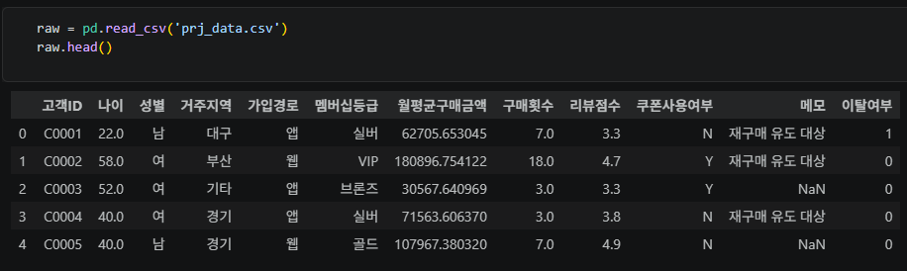
1. 데이터 불러오기 및 결측치 처리

Slide 3
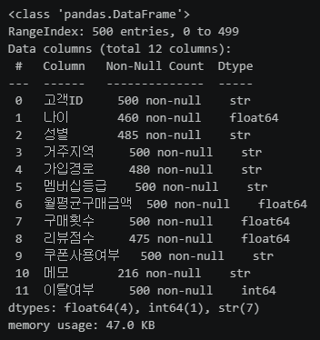
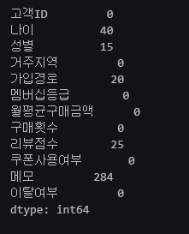
1. 데이터 불러오기 및 결측치 처리
info
결측치

Slide 4
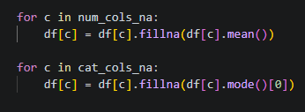
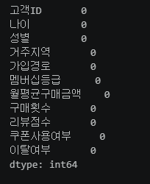
1. 데이터 불러오기 및 결측치 처리
- 결측치가 존재하는 수치형 변수 컬럼 ['나이', '리뷰점수'] → 평균값 대체
- 결측치가 존재하는 범주형 변수 컬럼 ['성별', '가입경로'] → 최빈값 대체
- 결측치 제거 확인

Slide 5
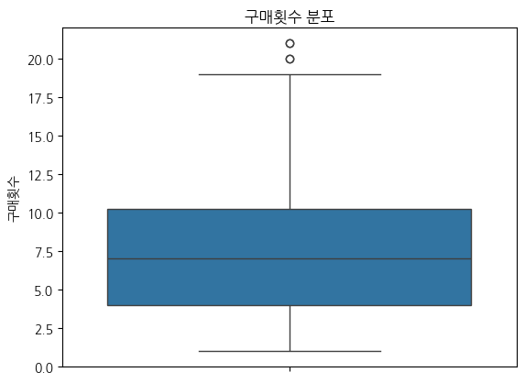

2. 이상치 탐지 및 처리

Slide 6
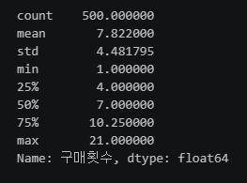
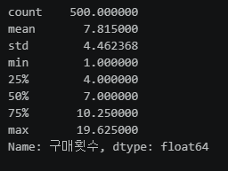
2. 이상치 탐지 및 처리
- 이상치 처리 전
- 이상치 처리 후 (경계값 대체)
판단 근거
- 아예 말이 안 되는 값이 아니면서, 기존 최대값과 상한의 차이가 적기 때문에

Slide 7
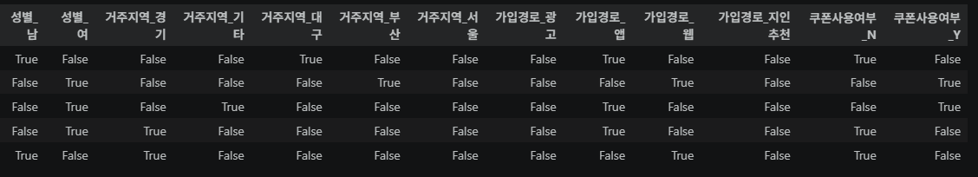
3. 범주형 변수 인코딩
원-핫 인코딩
판단 근거
- 모두 순서 의미 없는 범주이기 때문에

Slide 8
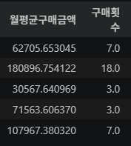
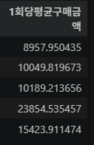
4. 파생변수 생성 및 스케일링
1회당평균구매금액 = 월평균구매금액 / 구매횟수

Slide 9


4. 파생변수 생성 및 스케일링
- StandardScaler 적용 전
- StandardScaler 적용 후

